Slide 1
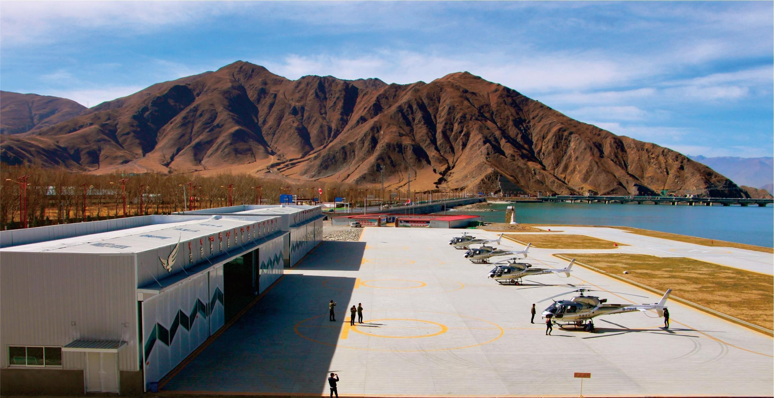
拉萨雪鹰机场 试驾场地
拉萨雪鹰机场试驾场地，位于拉萨市城关区蔡公堂乡慈角林大道川藏公路；靠近拉萨河，与著名的布达拉宫景区隔江相望，场地环境优美，交通便利，非常出片。试驾场地海拔4000米，是我国为数不多的高原试驾场地，试驾面积15000平米，全封闭水泥地面，配套多个室内会议室、发布厅。

Slide 2
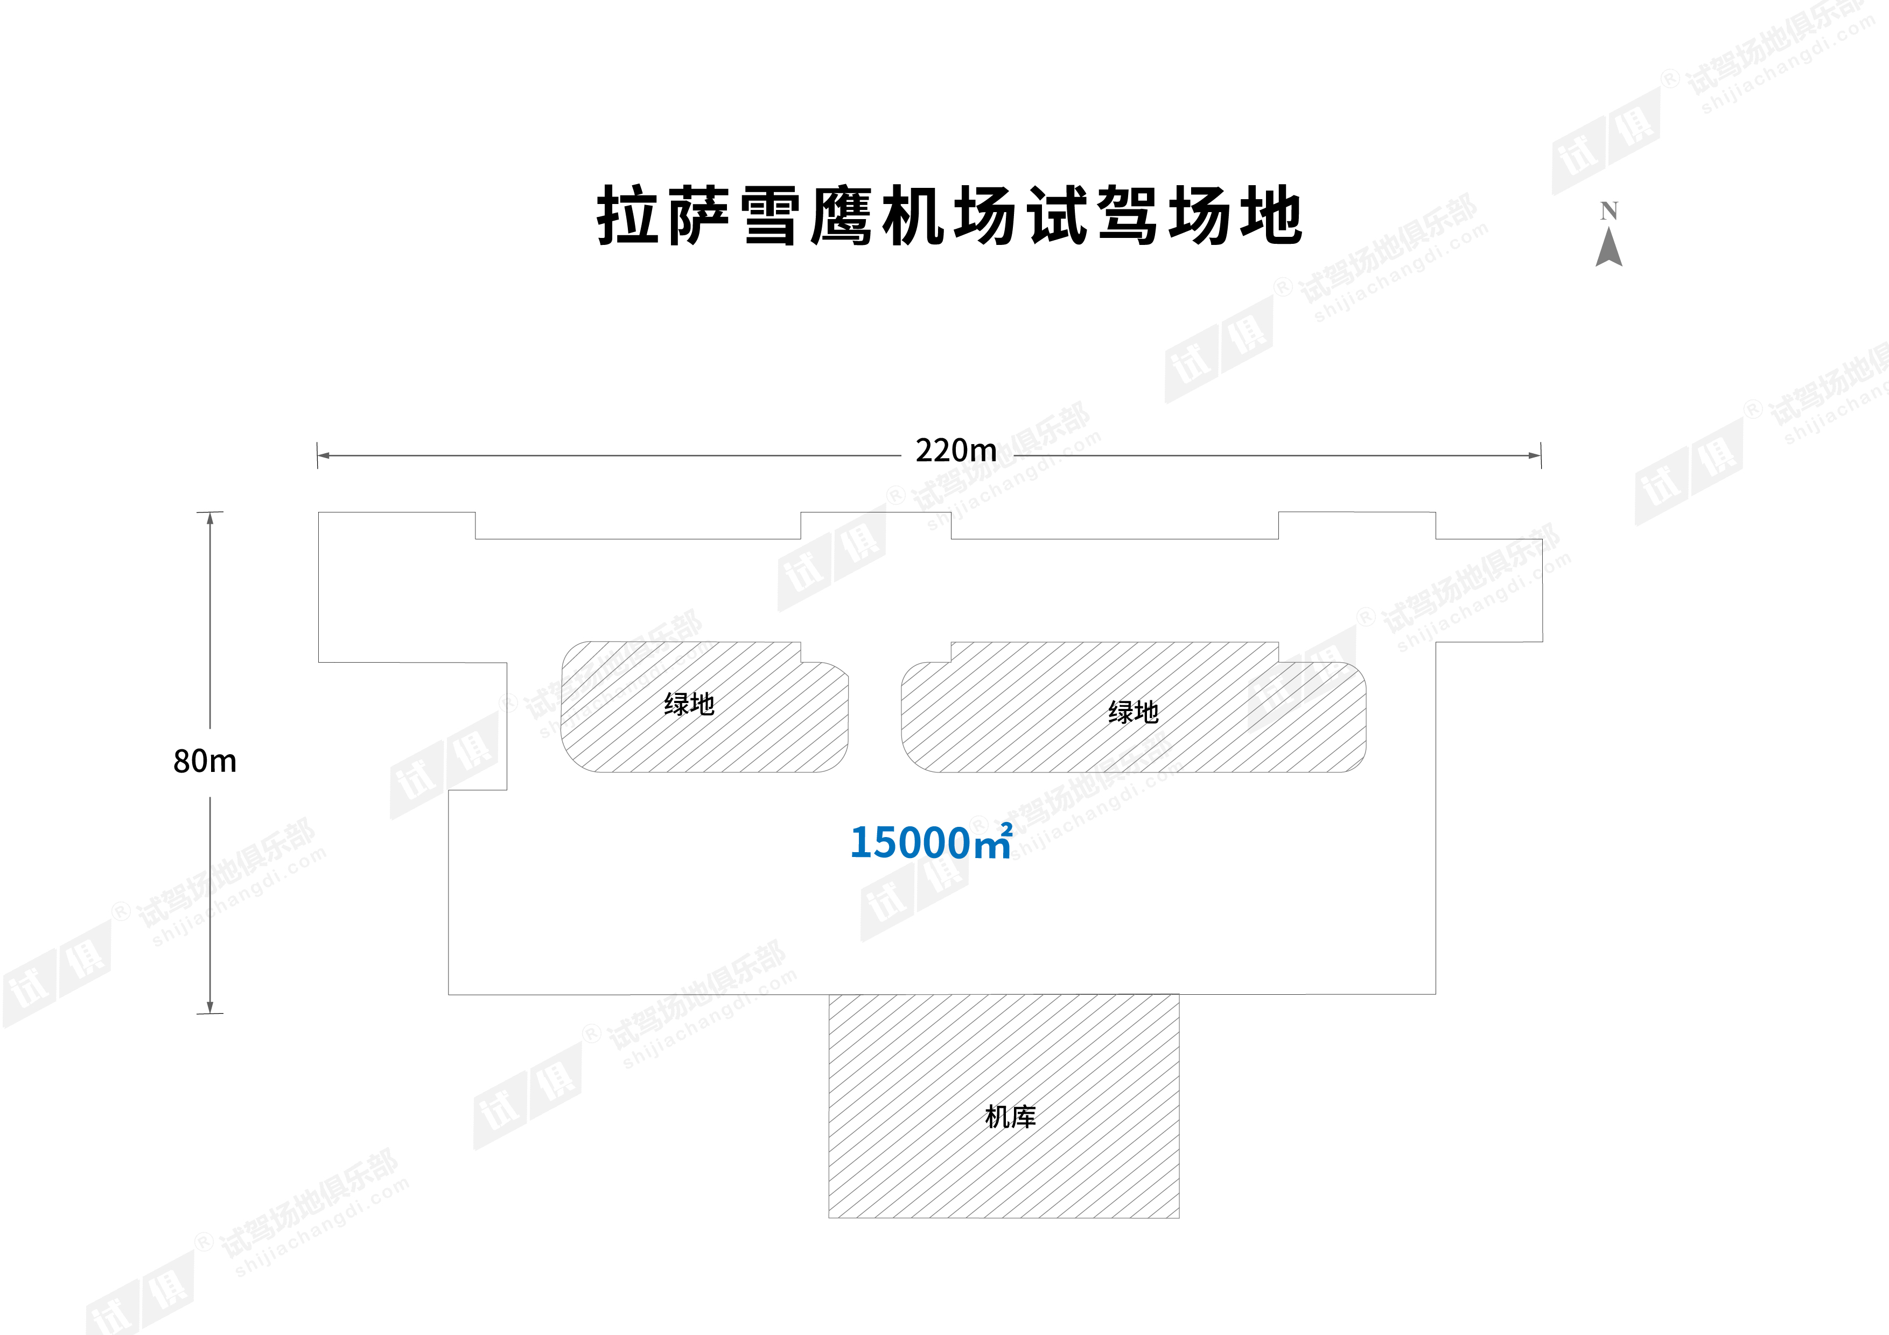
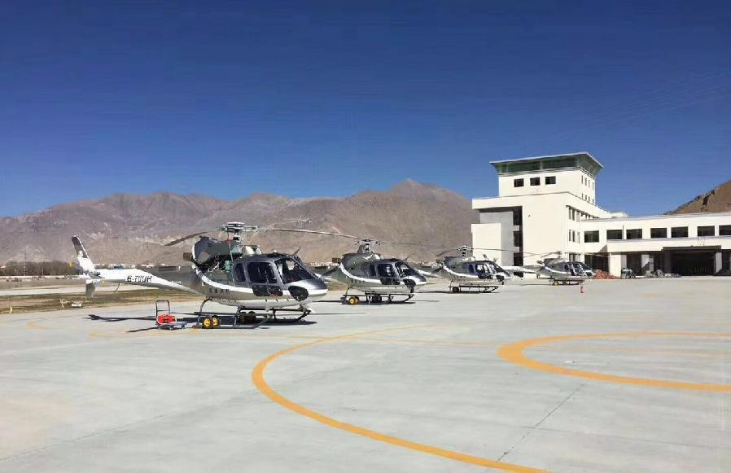
场地费用：5万/天
场地面积：长度220m 宽80m 总面积约15000㎡，水泥硬化地面 全封闭
供电供水：380v/100A 方便接水
配套设施：停车位 固定洗手间

Slide 3
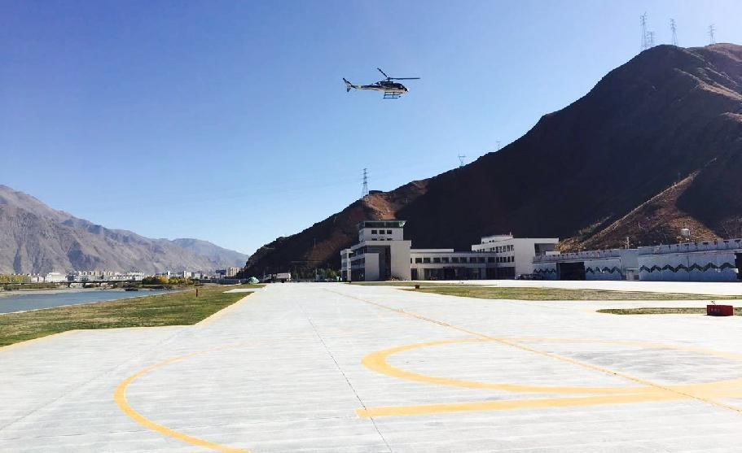
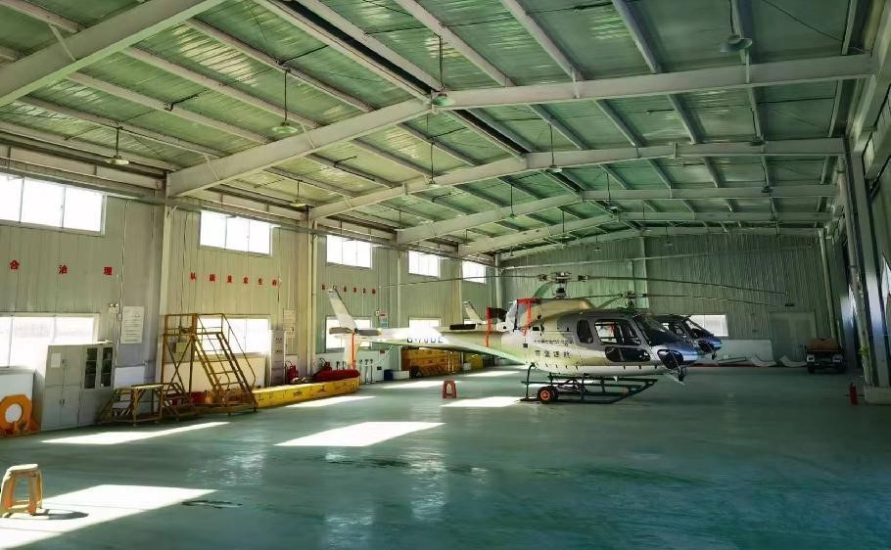
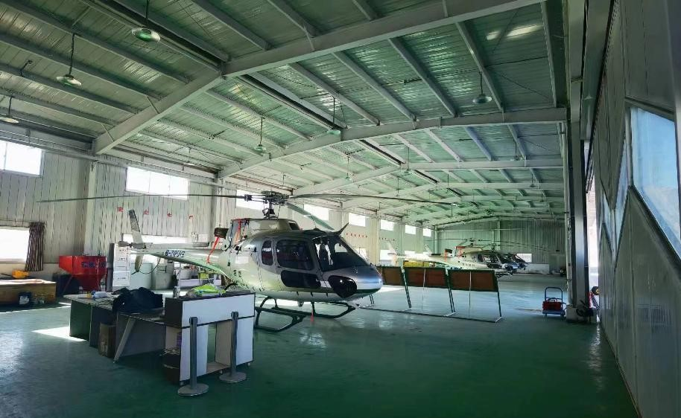
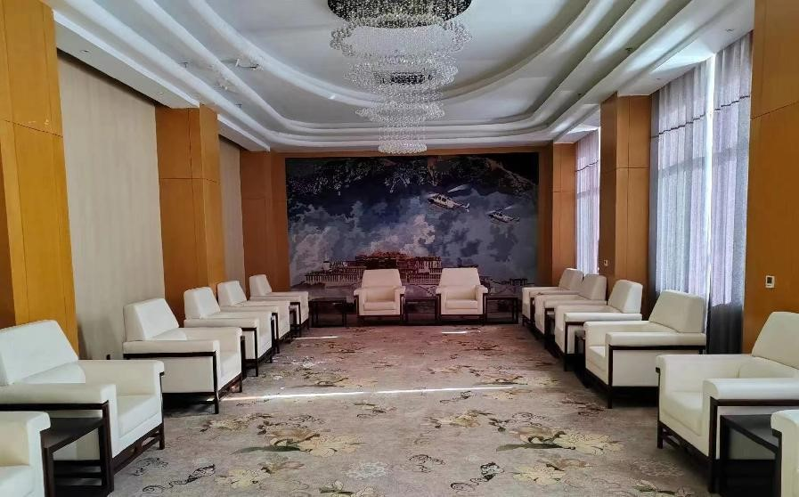
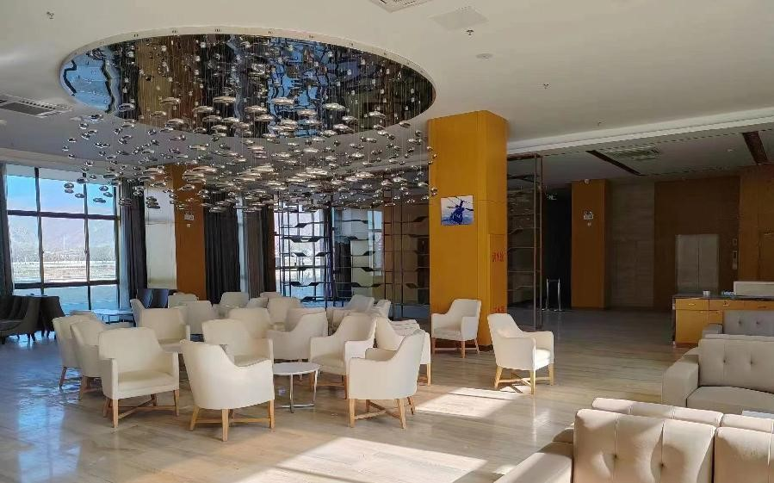
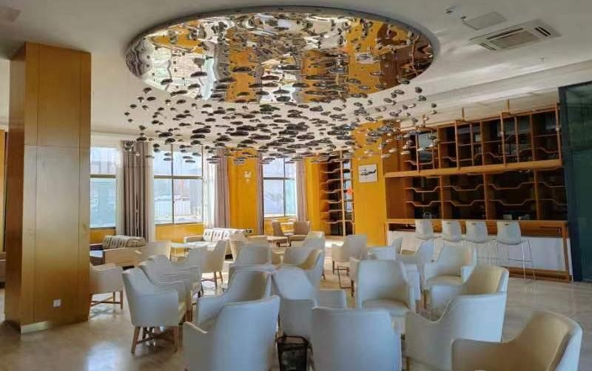
外场实景图
机库
机库
会议室
室内大厅
室内大厅

